Slide 1



Slide 2



ĐỐ BẠN
ĐỐ BẠN
Các bạn hãy quan sát các bài toán nhỏ từ GV và trả lời vào bảng con nhé!
Nguyễn Lê Mỹ Ngân thCBQ

Slide 3
Một bếp ăn trung bình mỗi ngày nấu hết 35 kg gạo. Hỏi một tháng bếp ăn đó sử dụng hết bao nhiêu ki–lô- gam gạo, biết mỗi tháng bếp ăn hoạt động 22 ngày ?
Câu 1:
Câu 1:
Mỗi tháng bếp ăn sử dụng hết số kg gạo là?
35 x 22 = 770 (kg)
Đáp số: 770 kg gạo

Slide 4
Câu 2:
Câu 2:
Nếu bếp ăn đó hoạt động mỗi tháng 23 ngày thì số gạo cần có là bao nhiêu ki- lô- gam?
Mỗi tháng bếp ăn sử dụng hết số kg gạo là?
35 x 23 = 805 (kg)
Đáp số: 805 kg gạo

Slide 5




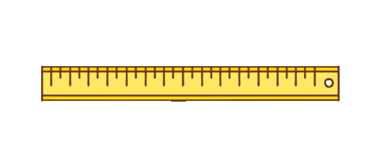

Slide 6
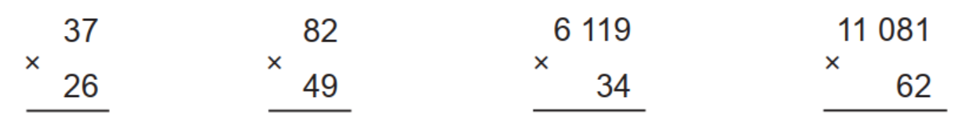

1
Tính
73
24
4
7
6
22
8
2
2
2
1
6
2
32
18
3
5
7
7
8
4
6
6
4
8
6
4
0
1
2
8
4
9
6
0
6
2
8
0
6
8
7
0
2
2

Slide 7
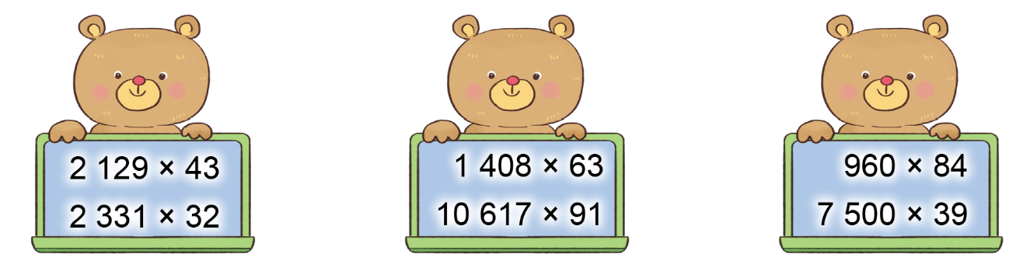
2
Đặt tính rồi tính

Slide 8
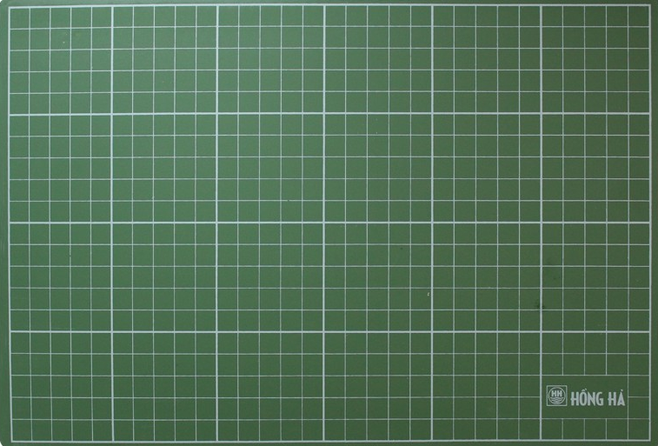
2 129 x 43 = ?
2129
43
6387
8516
91547

Slide 9
2 331 x 32 = ?
2331
32
4662
6993
74592

Slide 10
1 408 x 63 = ?
1408
63
4224
8448
74592

Slide 11
10 617 x 91 = ?
10 617
91
10617
95553
966147

Slide 12
7 500 x 39 = ?
7500
39
67500
22500
292500

Slide 13






Slide 14

Mỗi tháng cô phải bỏ ra 250 000 đồng để mua xăng xe máy phục vụ cho việc đi lại. Hãy tính giúp cô một năm cô phải chi mất bao nhiêu tiền cho khoản này?
Bài giải
Đổi: 1 năm = 12 tháng
Một năm cô tốn số chi phí để mua xăng xe máy đi lại là:
250 000 x 12 = 3 000 000 (đồng)
Đáp số: 3 000 000 đồng

Slide 15




